Slide 1

AI-JAM KOREA 2020
내 사업이 투자를 받을 수 있을까?
T3
AI-JAM
T3

Slide 2
내 사업이 투자를 받을 수 있을까?
팀 소개
T3
T3
1. AI 창업 전문가 3명의 집단 (Task Force)
2. 홍익대학교 T동 (제 4공학관)의 3명의 학생
3. 함께하다 Together
[ ]
AI를 이용한 데이터 분석을 통해 다양한 가치를 창출
AI-JAM korea 2020 T3

Slide 3
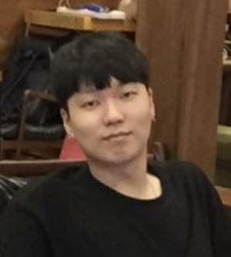
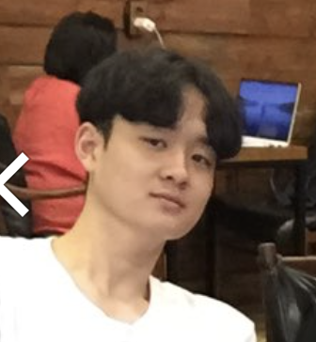
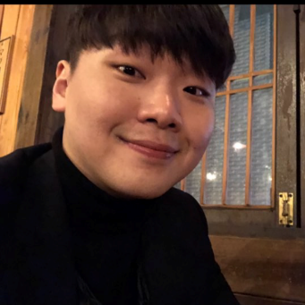
내 사업이 투자를 받을 수 있을까?
팀 소개
T3
T3 Member
박기정
백준호
송방원
홍익대학교 재학
홍익대학교 APL (Application Platform Lab) 학부 연구생
홍익대학교 재학
학교 연합 블록체인 리서치 동아리 CURG 멤버
홍익대학교 재학
홍익대학교 창업목적프로젝트(2019) 참가
AI-JAM korea 2020 T3

Slide 4
CONTENTS
01 02 03 04 05 06
문제 인식
아이디어 발전과
세부내용
데이터
분석 및 시각화
AI 적용 및 활용
시장성 분석
및 서비스 시연
사업화 계획
AI-JAM
T3

Slide 5
내 사업이 투자를 받을 수 있을까?
문제 인식
01
AI-JAM korea 2020 T3
Notes:
ppt by 박기정

Slide 6
내 사업이 투자를 받을 수 있을까?
문제 인식
01
출처: 중앙시사매거진
매년 200% 이상의 성장세를 보이는 시장
AI-JAM korea 2020 T3

Slide 7
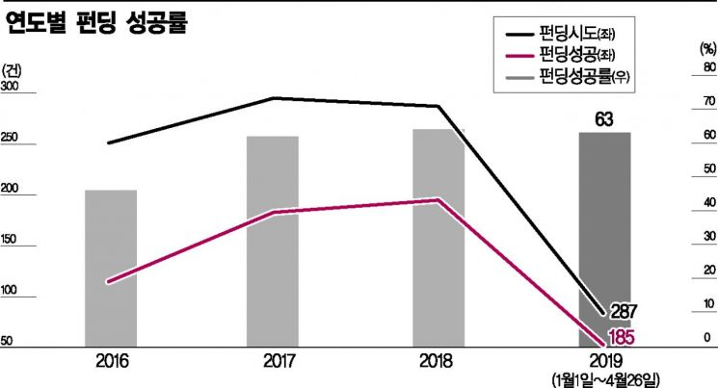
내 사업이 투자를 받을 수 있을까?
문제 인식
01
출처: 아시아경제증권
17 ~ 19년 60%대로 성공률이 정체
AI-JAM korea 2020 T3

Slide 8
내 사업이 투자를 받을 수 있을까?
문제 인식
01
기존 펀딩 컨설턴트?
직접 전문가가 컨설턴트
펀딩에 대한 전문적이고 확실한 조언
BUT
전문가는 사람이기 때문에
높은 비용
긴 시간이 소요되는 피드백
AI-JAM korea 2020 T3

Slide 9
내 사업이 투자를 받을 수 있을까?
문제 인식
01
솔루션?
현 컨설턴트의 단점은 사람이 직접 하기 때문에 발생
사람의 역할을 AI로 대체
AI를 이용하면?
펀딩 데이터를 학습한 AI가 조언 제공
저렴한 비용
매우 빠른 속도 즉각적인 피드백
AI-JAM korea 2020 T3

Slide 10
내 사업이 투자를 받을 수 있을까?
아이디어 발전과 세부내용
02
AI-JAM korea 2020 T3
Notes:
ppt by 박기정

Slide 11
내 사업이 투자를 받을 수 있을까?
아이디어 발전과 세부내용
02
IDEATION
세부적인 주제에 집중
영화?
음식 또는 와인 추천?
학교 커뮤니티 데이터 이용한 추천?
우리가 사업을 예측해보자 !
펀딩 전략에 대한 가이드 제공
AI-JAM korea 2020 T3

Slide 12
내 사업이 투자를 받을 수 있을까?
아이디어 발전과 세부내용
02
HOW
머신 러닝 기반의 예측모델
기존의 펀딩 전략 데이터를 학습
정형 데이터를 기반으로 한 Random Forest 예측모델
BENEFIT
저렴한 비용으로 즉각적인 피드백 제공
탄력 있는 사업진행
인적, 경제적 비용 절감
AI-JAM korea 2020 T3

Slide 13
내 사업이 투자를 받을 수 있을까?
데이터 분석 및 시각화
03
AI-JAM korea 2020 T3
Notes:
ppt by 박기정

Slide 14
내 사업이 투자를 받을 수 있을까?
데이터 분석 및 시각화
03
데이터 분석 및 시각화
(핵심코드 Flagly 및 GitHub 참조)
데이터 분석 방향 : 정확하고 신뢰도 높은 예측 모델을 만들기 위한 insight 발굴
사용 데이터 : Kaggle KickStarter Dataset + 와디즈 웹사이트 크롤링 데이터
시각화
Features 사이의 상관관계 분석, 이상치 제거
Matplotlib
Seaborn
전처리
유의미한 데이터 추출 및 Feature to Numeric
One-Hot-Encoding
Standard Scaling
Feature Creation
…
모델 학습 및 평가 (AI 적용)
분석을 통해 찾은 insight를 기반으로 학습 데이터 후보 생성
후보 데이터에 대하여 정확도 비교 실험 후 최종 데이터 선택
AI-JAM korea 2020 T3
Notes:
http://minheeblog.tistory.com/category/PPT

Slide 15
내 사업이 투자를 받을 수 있을까?
데이터 분석 및 시각화
03
데이터 분석 및 전처리
자세한 코드 및 설명은 flagly 참조
데이터 시각화
전처리
모델 실험 후보
피쳐별 중요도 분석
이상치 데이터 탐지
펀딩 시기 별 성공률 분류
Bar, violin, box, heatmap, etc..
Feature selection
Feature scaling
이상치 제거
(by mean, max)
Feature to num
(label encoding,
One-hot-encoding)
분류 모델 별
정확도 비교
Label encoding
Vs
- OH encoding
AI-JAM korea 2020 T3
Notes:
http://minheeblog.tistory.com/category/PPT

Slide 16
내 사업이 투자를 받을 수 있을까?
AI 적용 및 활용
04
AI-JAM korea 2020 T3
Notes:
ppt by 박기정

Slide 17
내 사업이 투자를 받을 수 있을까?
AI 적용 및 활용
04
AI 적용 및 활용
방향 : 비교 실험을 통해 최적의 데이터셋과 예측 모델 선택 후 모델 하이퍼 파라미터 튜닝
데이터셋
펀딩기간, 목표가, 펀딩시기, 펀딩 카테고리, 성공여부 등등..
Label-encoding
One-hot-encoding
AI
RandomForest
LightGBM
DecisionTree
비교실험 후 하이퍼 파라미터 튜닝
-> 크라우드 펀딩 성공/실패 여부 예측 모델 완성!
AI-JAM korea 2020 T3
Notes:
http://minheeblog.tistory.com/category/PPT

Slide 18
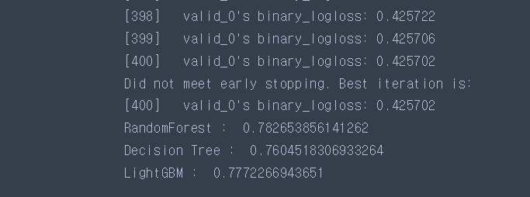
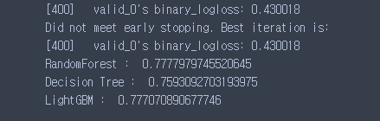
내 사업이 투자를 받을 수 있을까?
AI 적용 및 활용
04
1. 비교실험 결과
Categorical Features를
One_hot_encoding 한 후
RandomForest 에 적용한 모델이 최적!
One_hot_encoding 데이터셋 실험 결과
성능 지표 : 정확도(accuracy)
Label_encoding 데이터셋 실험 결과
AI-JAM korea 2020 T3
Notes:
http://minheeblog.tistory.com/category/PPT

Slide 19
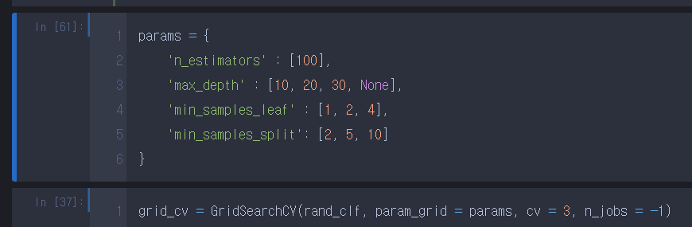
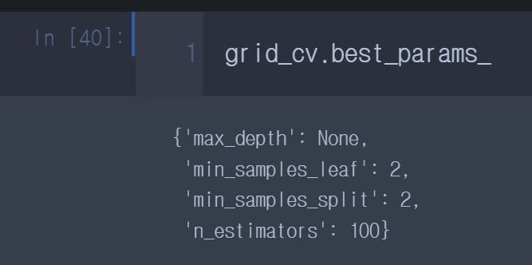
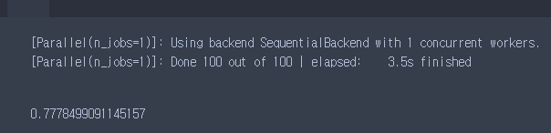
내 사업이 투자를 받을 수 있을까?
AI 적용 및 활용
04
2. 파라미터 튜닝
RandomForest의 최적 파라미터 조합 도출 후 교차검증 진행
test set을 이용한 최종 모델 성능
AI-JAM korea 2020 T3
Notes:
http://minheeblog.tistory.com/category/PPT

Slide 20
내 사업이 투자를 받을 수 있을까?
시장성 분석 및 서비스 시연
05
AI-JAM korea 2020 T3
Notes:
ppt by 박기정

Slide 21
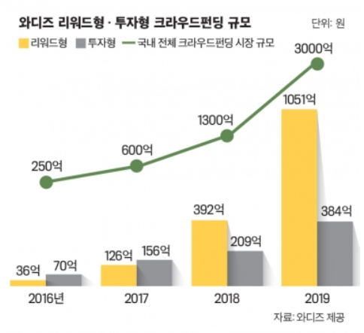
내 사업이 투자를 받을 수 있을까?
시장성 분석 및 서비스 시연
05
시장 분석
펀딩 액수 해마다 배 이상 증가
국내 크라우드펀딩 시장 확대!
AI-JAM korea 2020 T3
Notes:
http://minheeblog.tistory.com/category/PPT

Slide 22
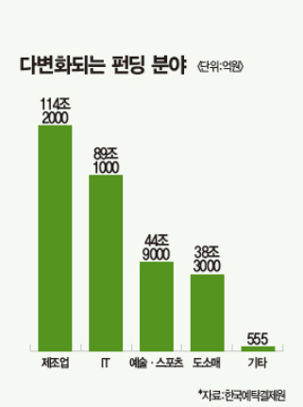
내 사업이 투자를 받을 수 있을까?
시장성 분석 및 서비스 시연
05
시장 분석
크라우드 펀딩 분야의 다양화
스타트업 입장에서 초기 자본조달에 있어 진입장벽이 낮아짐!
AI-JAM korea 2020 T3
Notes:
http://minheeblog.tistory.com/category/PPT

Slide 23
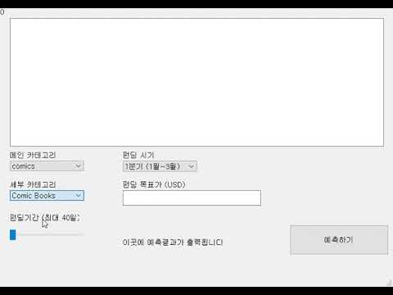
내 사업이 투자를 받을 수 있을까?
시장성 분석 및 서비스 시연
05
서비스 시연
AI-JAM korea 2020 T3
Notes:
http://minheeblog.tistory.com/category/PPT

Slide 24
내 사업이 투자를 받을 수 있을까?
사업화 계획
06
AI-JAM korea 2020 T3
Notes:
ppt by 박기정

Slide 25
내 사업이 투자를 받을 수 있을까?
사업화 계획
06
사업화 계획
사업화 계획
사업화 방향
크라우드 펀딩 컨설팅 회사와 협업 주도
크라우드 펀딩 회사와 협업 주도
자회사 설립
사업성 분석
창업 초기 자본 낮음
수익성 및 부가가치 높은 사업
AI-JAM korea 2020 T3
Notes:
http://minheeblog.tistory.com/category/PPT

Slide 26
내 사업이 투자를 받을 수 있을까?
THANK
YOU
T3
박기정, 백준호, 송방원
AI-JAM korea 2020 T3
Notes:
ppt by 박기정

